Slide 2
Встали дружно.
Повернулись и друг другу улыбнулись.
-Настроенье каково?
-Во!
-Все такого мнения?
-Все, без исключения.

Slide 3
Минутка чистописания

Slide 4
Мороз
-Какой первый звук в слове МОРОЗ?
-Охарактеризуйте звук.
-Напишите строчку соединения прописной и строчной буквы Мм
Мороз, морозный, морозить, морозилка
-Какие это слова?

Slide 5
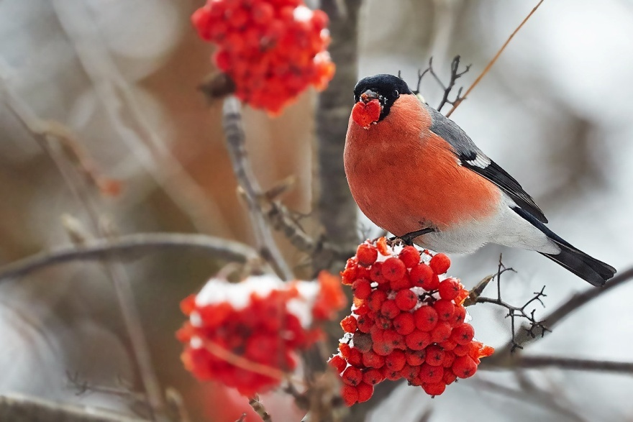
Словарная работа
Красногрудый, чернокрылый,
Любит зернышки клевать.
С первым снегом на рябине
Он появится опять.
снегирь

Slide 6
Словарная работа
Маленький мальчишка
В сером армячишке.
По дворам шныряет, крохи собирает.
воробей

Slide 7
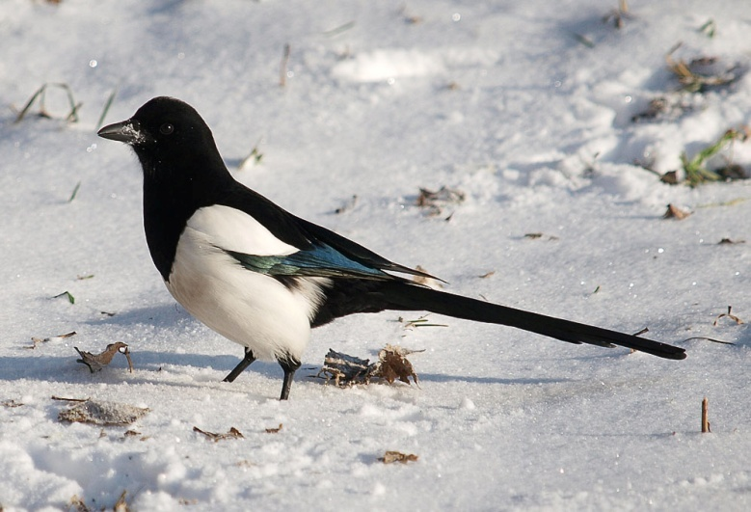
Словарная работа
Непоседа пестрая, птица длиннохвостая
Птица говорливая, самая болтливая.
Вещунья- белобока, зовут её ……
сорока

Slide 8
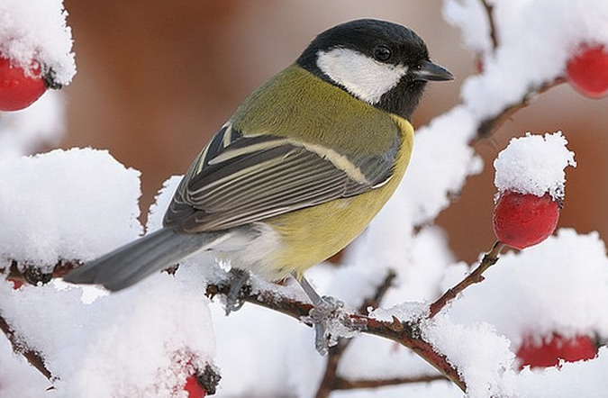
Словарная работа
Спинкой зеленовата, животиком желтовата.
Черненькая шапочка и полоска шарфика.
синица

Slide 9
Определение темы и цели урока
У существительных подчас,
Не жизнь, а просто скука!
Ни цвета нет у них без нас,
Ни запаха, ни звука!
Но если нас к ним приложить,
Им веселее станет жить.
- О какой части речи говорится в стихах?

Slide 10
Тема. Имя прилагательное как часть речи.
Цель: вспомнить грамматические признаки имени прилагательного; учиться распознавать имя прилагательное в тексте; узнать с какой частью речи связано прилагательное.

Slide 11
- Какую роль играют имена прилагательные в нашей речи?
Прилагательные делают нашу речь образнее, богаче, ярче, помогают представить предмет, описать его.

Slide 12
Выписать словосочетания прил.+сущ. Указать число и род имени прилагательного, над управляющим словом поставить крестик.
Заяц – очень трусливое животное. Даже слабый шум пугает его. У зайчишки длинные уши, чтобы хорошо слышать. А белая шубка помогает зверьку быть незаметным.

Slide 13
Что такое имя прилагательное?
На какие вопросы отвечает имя прилагательное?
Что обозначает имя прилагательное?
С какой частью речи «дружит» имя прилагательное?
Изменяется ли имя прилагательное?
Как?

Slide 14
Разно уровневые задания.
На теплую ладонь падал х.лодный сне. .
1 уровень. Списать предложение, вставить пропущенные буквы, доказать. Найти имена прилагательные, подчеркнуть волнистой линией.
2 уровень. Списать предложение, вставить пропущенные буквы, доказать. Выписать словосочетания сущ.+прил.
3 уровень. Списать предложение, вставить пропущенные буквы, доказать. Найти имена прилагательные, определить число и род, у существительных указать падеж.

Slide 15
Проверка.
На теплую (ж.р., ед.ч) ладонь (В.п) падал холодный(м.р, ед.ч) снег(И.п).
/ /
Холодный - холод.
Снег – снега.
Ладонь (какую?) тёплую
Снег (какой?) холодный

Slide 16
Работа в парах Составьте из этих слов 5 предложений. Выделите окончания у прилагательных, определите род и число.
Зима, пришла, дует, морозная, ветер, холодный, летят, снежинки, светит, пушистые, с неба, веселый, солнце, воробей, скачет, тусклое, по дорожке.

Slide 17
Проверка.
Пришла морозная зима. Дует холодный ветер. Светит тусклое солнце. С неба летят пушистые снежинки. Веселый воробей скачет по дорожке.)

Slide 18
1.Имя прилагательное – это часть слова.
2.Имя прилагательное отвечает на вопросы КТО?, ЧТО?
3.Имя прилагательное обозначает признак предмета.
4. Имя прилагательное изменяется по родам.
5. Имя прилагательное бывает только женского или мужского рода.
6.Имя прилагательное не изменяется по числам.
7.Имя прилагательное в предложении является определением.
8.Имя прилагательное связано в роде и числе с именем существительным.
9.Имя прилагательное в единственном числе имеет окончание –ой, -ый, -ий.
10.Имя прилагательное в единстеном числе женского рода имеет окончание –ая, -яя.

Slide 19
Проверка
Нет
Нет
Да
Да
Нет
Нет
Да
Да
Нет
Да

Slide 20
Молодцы!

